Slide 1
ANÁLISIS EXPLORATORIO
Objetivo
Preparar los datos para predecir si un estudiante está en riesgo de suicidio.
Riesgo de suicidio en adolescentes
56.981
153
22,8%
31
estudiantes
preguntas
en riesgo
features
Encuesta Mundial de Salud Escolar
Argentina · 2018 (EMSE)
Pipeline
Preselección → Split → Nulos → Escalado → Balanceo → Chi² → PCA
Grupo 10

Slide 2
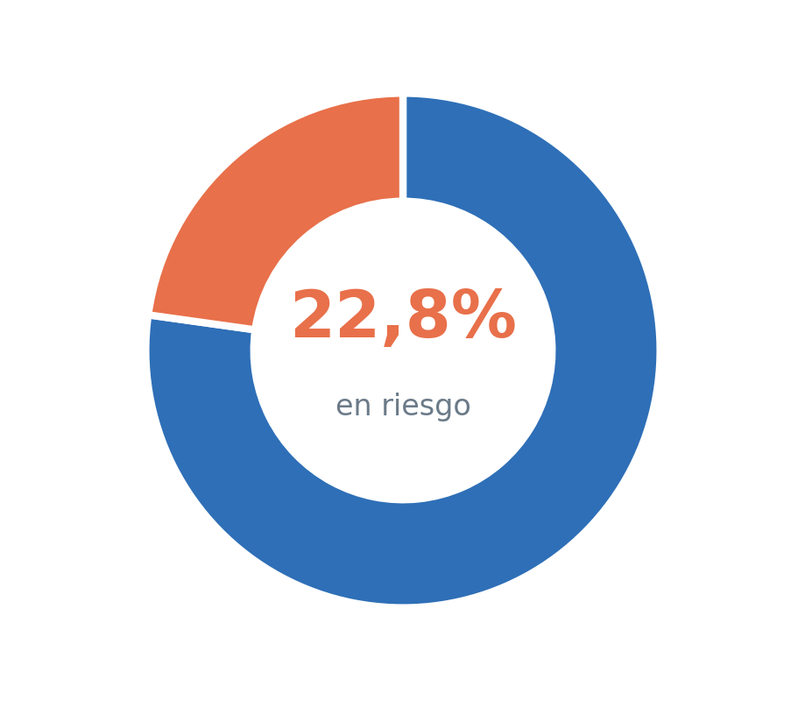
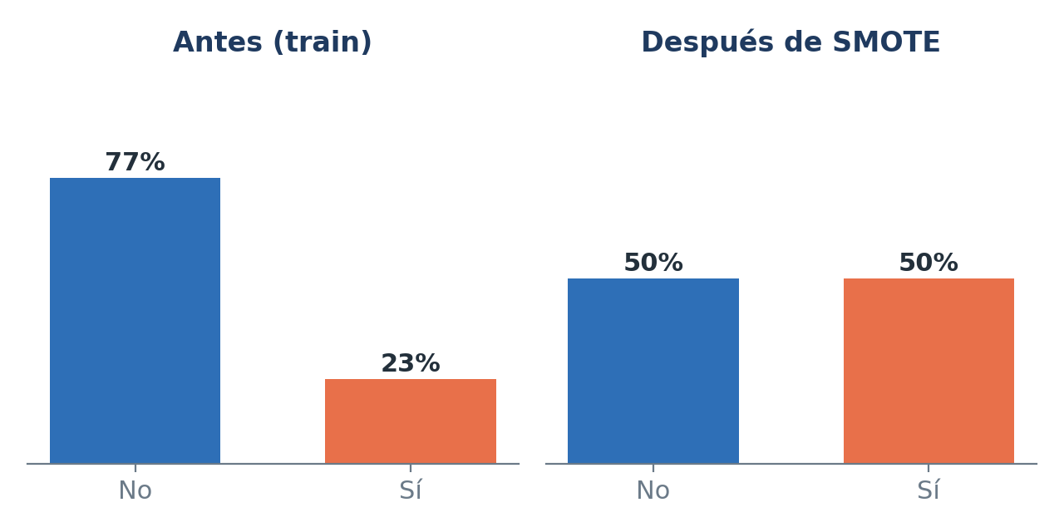
EL PROBLEMA
Un target fuertemente desbalanceado
▸ Solo 1 de cada 4 estudiantes pertenece a la clase de interés.
▸ Un modelo sin tratar acertaría el 77% prediciendo siempre «no en riesgo»… sin detectar ningún caso real.
▸ Split 80/20 estratificado: el test conserva la proporción real (77,2 / 22,8).
▸ SMOTE solo sobre train: genera casos sintéticos de la clase minoritaria, sin duplicar ni descartar datos.
▸ El test NO se balancea: debe reflejar la distribución real para una evaluación honesta.
77,2% vs 22,8%
Sin riesgo Con riesgo
EDA · Encuesta Mundial de Salud Escolar 2018
Grupo 10 | 2/5

Slide 3
PREPARACIÓN
De 153 preguntas a un dataset listo
153 → 31
< 7%
29,4%
100%
preselección temática
nulos máx. (q34)
se perdería al borrar filas
registros conservados
▸ 6 dimensiones temáticas: demografía, salud mental, violencia, apoyo familiar, sustancias y factores socioeconómicos.
▸ Imputación por moda (variables categóricas), ajustada solo en train → evita data leakage.
▸ Patrón en los nulos: el bloque de apoyo parental se correlaciona hasta 0,76 → no-respuesta por bloque (MAR), no azar puro.
▸ Escalado MinMax [0,1]: requisito para SMOTE y modelos basados en distancia (KNN, SVM, redes).
EDA · Encuesta Mundial de Salud Escolar 2018
Grupo 10 | 3/5

Slide 4
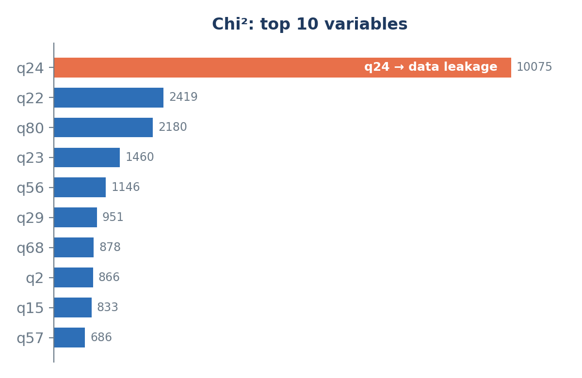
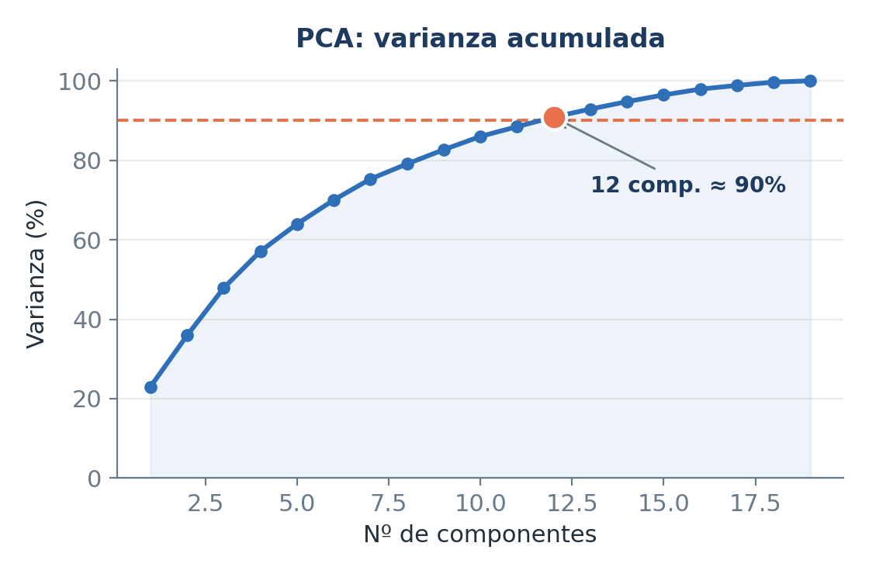
SELECCIÓN Y REDUCCIÓN
Qué variables importan, y cuántas bastan
▸ Chi² mide la relación de cada variable categórica con el target.
▸ q24 domina con score ×4,2 sobre la 2ª: es casi sinónimo del objetivo.
▸ → Se descarta para evitar data leakage.
▸ Pesan más los factores emocionales y familiares (q22, q80, q23) que el consumo o la violencia.
19 vars
12 comp.
≈ 90% del score χ²
90% de varianza (PCA)
EDA · Encuesta Mundial de Salud Escolar 2018
Grupo 10 | 4/5

Slide 5
CONCLUSIONES
Lectura del análisis y entregables
▸ El riesgo se asocia más a lo emocional y familiar que al consumo de sustancias.
▸ Target minoritario (22,8%): el balanceo y la métrica de evaluación (recall/F1, no accuracy) son críticos.
▸ Nulos pocos y manejables → se conservó el 100% de los registros vía imputación.
▸ En PC1–PC2 las clases se superponen → se anticipa la necesidad de un modelo no lineal.
Entregables: X_train_final / X_test_final (train escalado + balanceado + 12 componentes; test escalado, sin balancear).
⚠ Limitación: los datos son de auto-reporte y el target es una derivación propia. Describimos asociaciones, no relaciones causales.
EDA · Encuesta Mundial de Salud Escolar 2018
Grupo 10 | 5/5

